Slide 1
Servlets con Eclipse
Lic. Santiago Rodríguez Paniagua (2011)

Slide 2
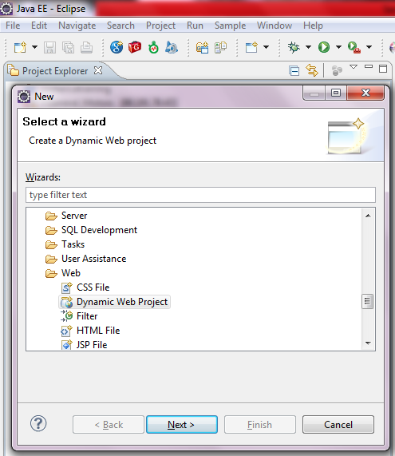
Paso #1: Crear un nuevo Proyecto

Slide 3
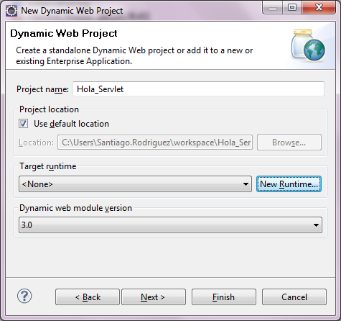
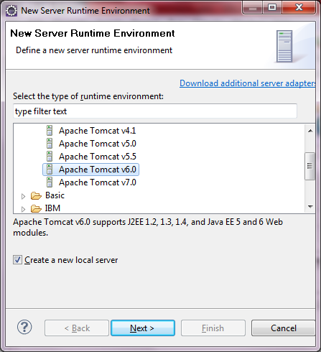
Paso #1: Crear un nuevo Proyecto (2)

Slide 4
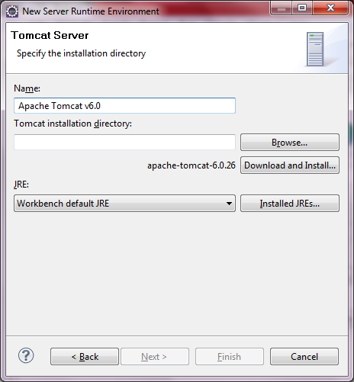
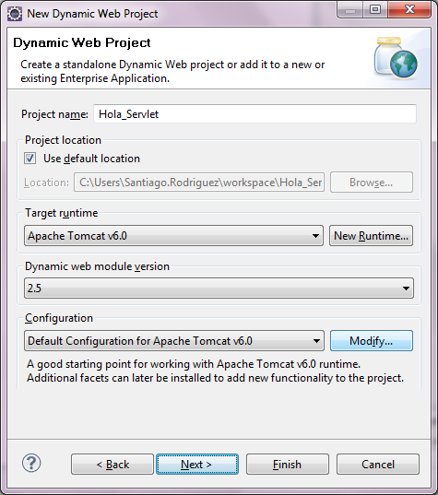
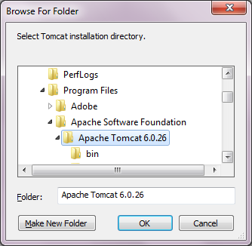
Paso #1: Crear un nuevo Proyecto (3)

Slide 5
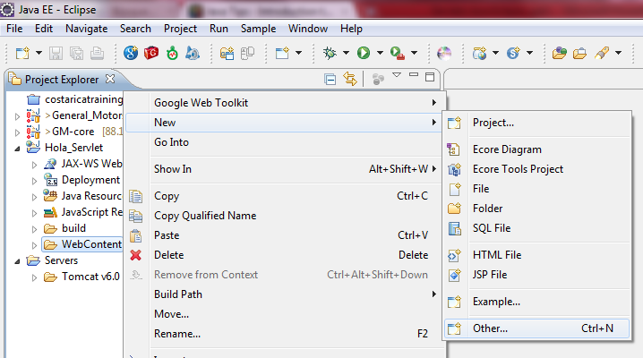
Paso #2: Agregar una pagina JSP
Dar clic con el Botón Derecho

Slide 6
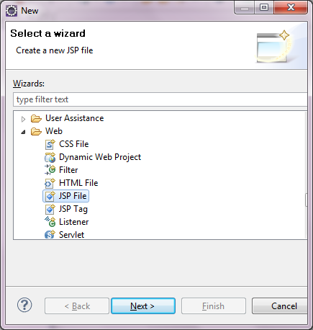
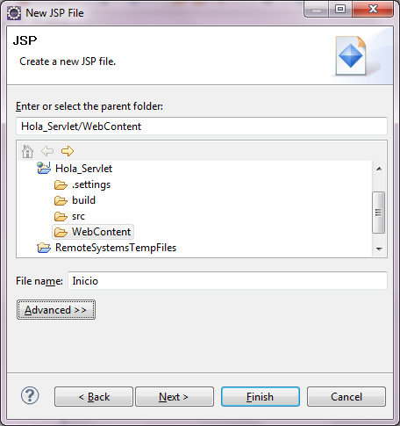
Paso #2: Agregar una pagina JSP (2)

Slide 7
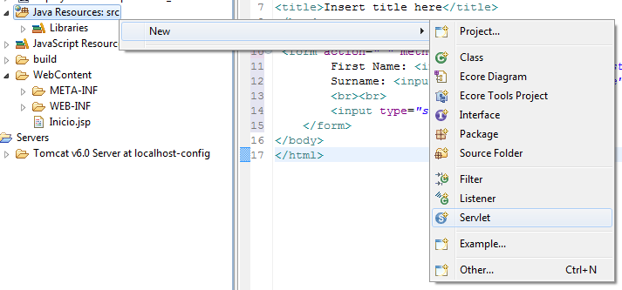
Paso #3: Agregar un Servlet
Dar clic con el Botón Derecho

Slide 8
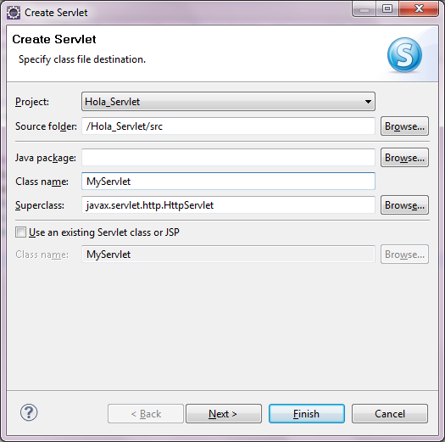
Paso #3: Agregar un Servlet (2)

Slide 9
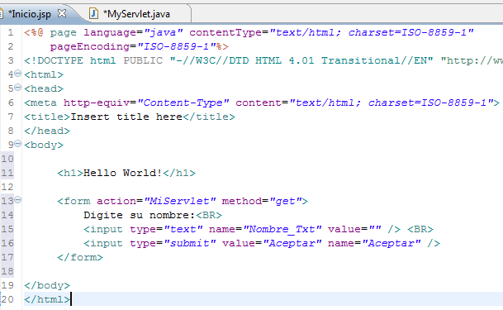
Paso #4: Agregar un Formulario al JSP
<h1>Hello World!</h1>
<form action="MiServlet" method="get">
Digite su nombre:<BR>
<input type="text" name="Nombre_Txt" value="" /> <BR>
<input type="submit" value="Aceptar" name="Aceptar" />
</form>

Slide 10
Paso #5: Editar el Servlet (1) (agregar el método processrequest)
protected void processRequest(HttpServletRequest request, HttpServletResponse response)
throws ServletException, IOException {
response.setContentType("text/html;charset=UTF-8");
PrintWriter out = response.getWriter();
try {
out.println("<html>");
out.println("<head>");
out.println("<title>Servlet MiServlet</title>");
out.println("</head>");
out.println("<body>");
out.println("<h1>Bienvenido " + request.getParameter("Nombre_Txt")+ "</h1>");
out.println("</body>");
out.println("</html>");
} finally {
out.close();
}
}

Slide 11
Paso #5: Editar el Servlet (2) (Modificar métodos: doget & dopost)
@Override
protected void doGet(HttpServletRequest request, HttpServletResponse response)
throws ServletException, IOException {
processRequest(request, response);
}
@Override
protected void doPost(HttpServletRequest request, HttpServletResponse response)
throws ServletException, IOException {
processRequest(request, response);
}
@Override
public String getServletInfo() {
return "Short description";
}// </editor-fold>

Slide 12
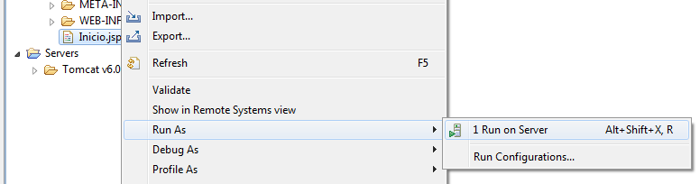
Paso #7: Ejecutar el sitio e invocar al Servlet
Dar clic con el Botón Derecho

Slide 13
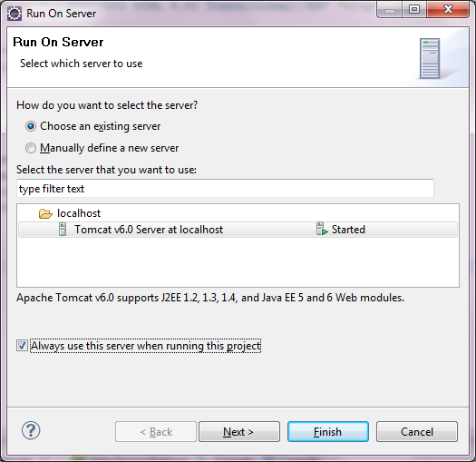
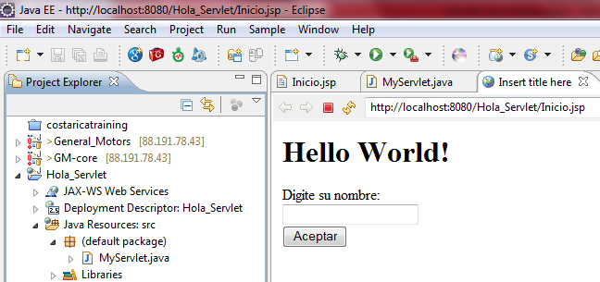
Paso #7: Ejecutar el sitio e invocar al Servlet (2)

